Slide 1
Разработка программного комплекса "Фабрика новостей" по автоматизации бизнес-процессов редакции телеканала средствами баз данных
Выполнил:
студент группы ПКС-406
Останин Иван Васильевич
Проверил:
преподаватель
Вишнякова Наталья Викторовна

Slide 2
Цель курсовой работы: проектирование, разработка, тестирование программного комплекса "Фабрика новостей" с помощью WPF и MongoDB
Анализ бизнес-процессов, сформировавшихся в редакции телеканала;
Проектирование архитектуры программного комплекса «Фабрика новостей»;
Разработка базы данных для хранения информации о процессах редакции телеканала в СУБД MongoDB;
Разработка интерфейса пользователя для программного комплекса "Фабрика новостей" с использованием WPF и языка программирования C#;
Тестирование и отладка программного комплекса;
Оформление документации к работе.

Slide 3

СУБД MongoDB
Достоинства и недостатки языка СУБД MongoDB
Достоинства:
Хорошо подходит для хранения больших файлов;
Высокая скорость;
Масштабируемость;
Поддержка гибкой схемы данных;
Простота использования;
Недостатки:
Отсутствие JOIN-операций;
Относительно молодая технология;
Сложности с миграцией при переходе с реляционных СУБД на MongoDB;
Ограниченные возможности аналитики данных;

Slide 4
Постановка задачи
Основные задачи, которые должна решать информационная система:
Хранить:
Проекты
Материалы
Съёмки
Реализовать:
Возможность присвоить хранимым данным меток, указывающих на область, к которой они относится, для упрощения поиска.
Реализовать продвинутую систему поиска материалов, съёмок и проектов по множеству настраиваемых условий.

Slide 5
Концептуальная модель
Метка
Родитель
Присвоена
Присвоена
Присвоена
Материал
Использован в
Проект
Съёмка
Работал над
Работал над
Работал над
Работник
Цель работы программы:
Перевод графических данных с кадра изображения в числовые и экспорт данных в выбранный пользователем формат
Задачи:
Получить из видеофайла данные о состоянии каждого сегмента дисплея
Дешифровать данные в числовой вид
Экспортировать дешифрованные данные

Slide 6
Логическая модель базы данных
Проект
«Реклама телефонов»
{
"_id": "640fb0f8794a0a91ef489d5" ,
…
"Title": "Реклама телефонов",
"Materials": [
"640fb16a794a0a91ef4e89d6“
],
…
}
Материал
«Съёмки с завода телефонов»
{
"_id": "640fb16a794a0a91ef4e89d6" ,
…
"Title": "Съёмки с завода телефонов",
…
}
Цель работы программы:
Перевод графических данных с кадра изображения в числовые и экспорт данных в выбранный пользователем формат
Задачи:
Получить из видеофайла данные о состоянии каждого сегмента дисплея
Дешифровать данные в числовой вид
Экспортировать дешифрованные данные

Slide 7
Логическая модель базы данных
Связь | Главный документ | Дочерний документ | Поле для связи главного документа | Поле для связи дочернего документа
Присвоение метки съёмке | Filmings | Tags | Элемент поля «Tags» | _id
Присвоение метки материалу | Materials | Tags | Элемент поля «Tags» | _id
Присвоение метки проекту | Projects | Tags | Элемент поля «Tags» | _id
Работники съёмки | Filmings | Persons | Элемент поля «MyCrew» | _id
Работники материала | Materials | Persons | Элемент поля «MyCrew» | _id
Работники проекта | Projects | Persons | Элемент поля «MyCrew» | _id
Материалы проекта | Projects | Materials | Элемент поля «Materials» | _id
Родитель тега | Tags | Tags | «ParentTagId» | _id
Цель работы программы:
Перевод графических данных с кадра изображения в числовые и экспорт данных в выбранный пользователем формат
Задачи:
Получить из видеофайла данные о состоянии каждого сегмента дисплея
Дешифровать данные в числовой вид
Экспортировать дешифрованные данные

Slide 8
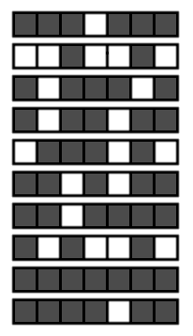

0
1
2
3
4
5
6
7
8
9
Таблица DataSet

Slide 9
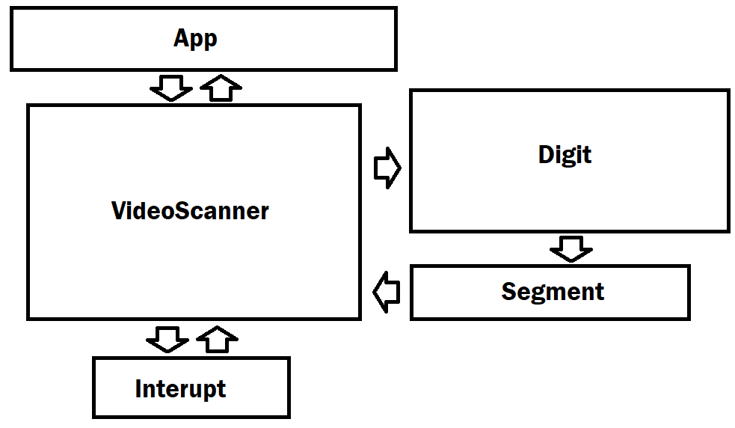
Структура программы

Slide 10
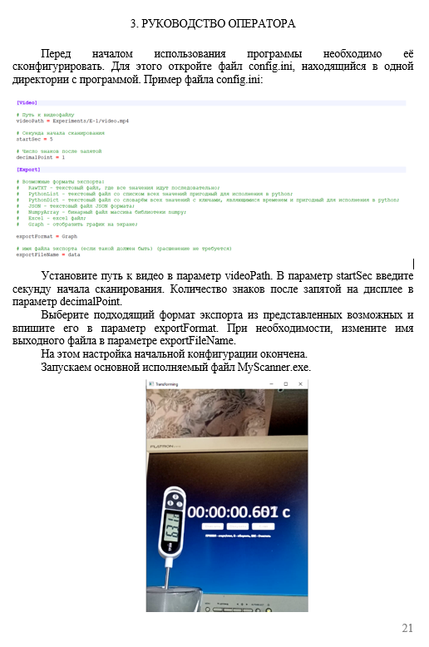
Руководство пользователя

Slide 11
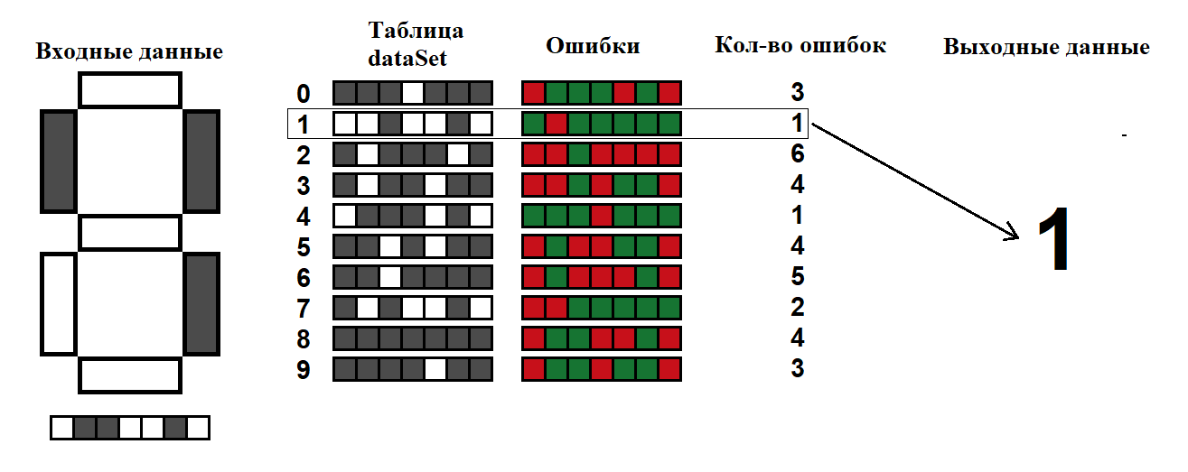
Проблема чёткого поиска

Slide 12

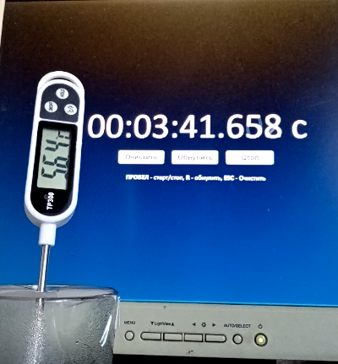
Эксперименты

Slide 13
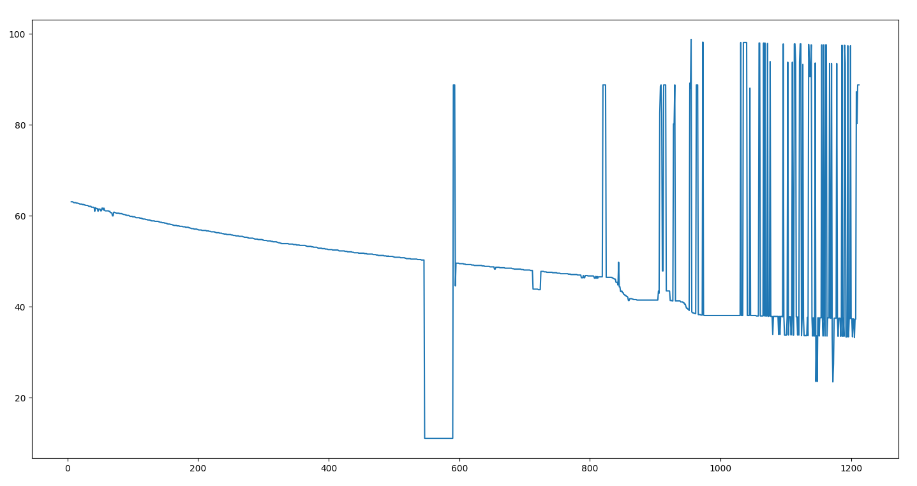
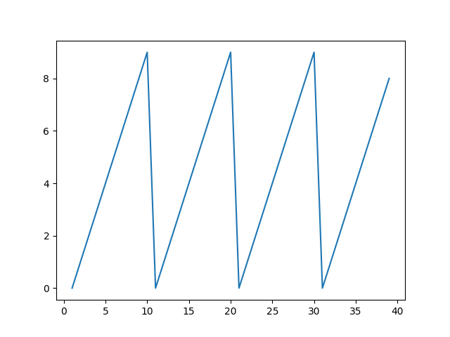
Результаты экспериментов
Результат эксперимента E-Test
Результат эксперимента E-1

Slide 14
Термометрия, оптическая передача данных с термометра на языке Python
ПК 1.1. Выполнять разработку спецификаций отдельных компонент.
ПК 1.2. Осуществлять разработку кода программного продукта на основе готовых спецификаций на уровне модуля.
ПК 1.3. Выполнять отладку программных модулей с использованием специализированных программных средств.
ПК 1.4. Выполнять тестирование программных модулей.
ПК 1.5. Осуществлять оптимизацию программного кода модуля.
ПК 1.6. Разрабатывать компоненты проектной и технической документации с использованием графических языков спецификаций.

